Slide 1
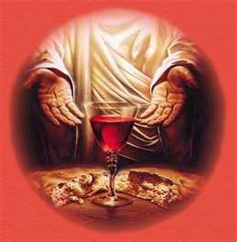
Banal na Eukaristiya Alay kay Inang Kalikasan

Slide 2
Pagbati at Introduksyon

Slide 3
Tagapamuno: Pagbati ng kapayapaan at pag-ibig na dumadaloy mula sa puso ng Dakilang Maylikha. Natitipon tayo sa araw na ito upang ipagdiwang ang pagtatapos ng Panahon ng Paglikha at papurihan at pasalamatan ang Diyos na Maylikha sa kadakilaan at kagandahan ng lahat Niyang ginawa.

Slide 4
Tagapamuno: Sa sandaling ito, tawagin muna natin ang presensya ng buong Sangkalikasan.

Slide 5
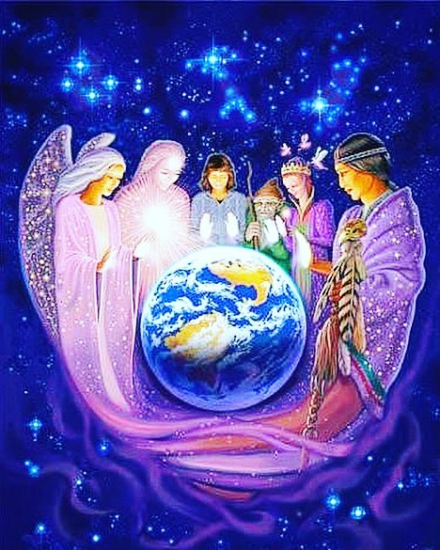
Panalangin ng Pagtawag nilikha nina Fr. John Leydon at Sr. Elizabeth Carranza

Slide 6
Tagapamuno: Sa sulat ensiklikal ni Papa Francisco na pinamagatang Laudato Si, ipinapaalala sa atin ng Santo Papa na “kaalinsabay ng Banal na Kasulatan... patuloy ding inihahayag ng Diyos ang Kanyang Kabanalan sa Sangkalikasan” (LS 85).

Slide 7
Tagapamuno: Ipinapaalala din niya sa atin na “Ang kasaysayan ng ating pakikipagkaibigan sa Diyos ay laging nakaugnay sa mga partikular na lugar na inaangkin nating may malalim na personal na kahulugan sa atin” (LS 84).

Slide 8
Tagapamuno: Natitipon tayo ngayon, bilang mga Pilipino na pinahayagan ng Diyos ng kagandahan at kasaganaan ng sangnilikha sa pamamagitan ng mga natatanging lugar at nilalang na matatagpuan sa ating minumutyang Bayang Pilipinas.

Slide 9
Tagapamuno: Tawagin natin ang Inang Lupa, sa angkin Niyang kariktan at sa handog Niyang kasaganaan ng buhay; at sama-sama natin Siyang anyayahan: Tugon (lahat): Halina at sumaamin.

Slide 10
Tagapamuno: Tawagin natin ang mga kabundukan, ang Bundok Apo at Bundok Dulang-dulang sa Mindanao, ang Bundok Kanlaon sa Kabisayaan, ang Bundok Pulag at Bulkang Mayon sa Luzon, ang kabuuan ng mga Bulubunduking Kitanglad, Cordillera at Sierra Madre,

Slide 11
Tagapamuno: mga tuktok na lugar sa Pilipinas kung saan malalim nating nakakaugnay ang Diyos ng Kapayapaan; at sama-sama natin silang anyayahan: Tugon (lahat): Halina at sumaamin.

Slide 12
Tagapamuno: Tawagin natin ang sangkalupaan na nagpapalago ng mga pinagkukunan natin ng makakain, ang mapagkalingang lupa - mga sakahan, mga taniman ng prutas at halamanan; at sama-sama natin silang anyayahan: Tugon (lahat): Halina at sumaamin.

Slide 13
Tagapamuno: Tawagin natin ang mga kagubatan, ang mga nagtatayugang puno na malalim na nakaugnay ang mga ugat sa Inang Lupa at ang mga sanga at dahon sa Amang Kalawakan; at sama-sama natin silang anyayahan: Tugon (lahat): Halina at sumaamin.

Slide 14
Tagapamuno: Tawagin natin ang mga nilalang ng sangkalupaan, ng mga kabundukan, ng mga kagubatan at ng mga karagatan, ang mga kapatid nating Mouse Deer at Tarsier, Philippine Eagle at Golden-Crowned Flying Fox, Giant Mantra Ray at Whale Shark, Saltwater Crocodile at Leatherback Turtle,

Slide 15
Tagapamuno: lahat ng nilalang na kapamuhay at kabahagi natin sa mga likas na yaman ng Pilipinas; at sama-sama natin silang anyayahan: Tugon (lahat): Halina at sumaamin.

Slide 16
Tagapamuno: Tawagin natin ang mga taong naunang nanahan sa atin dito sa Mundo, and ating mga ninuno at mga kaibigan, lahat ng nangarap ng magandang bukas para sa mga susunod na salinlahi at sa kanilang buhay nakatayo ang ating buhay; at puspos nang pasasalamat sa kanila sama-sama natin silang anyayahan: Tugon (lahat): Halina at sumaamin.

Slide 17
Tagapamuno: Higit sa lahat, tawagin natin Siyang dinadakila nating kabanal-banalan - ang Banal na Santatlo, kamangha-manghang komunidad ng walang-maliw na pag-ibig (LS 246: A Christian Prayer in Union with Creation, Kristiyanong Panalangin Kaisa ang Sangnilikha); ang Banal na Presensya ng ating Diyos Ama at Ina, Pinagmulan ng lahat ng may buhay;

Slide 18
Tagapamuno: ang Banal na Presensya ni Hesus, Walang Hanggang Salita, Pag-ibig na Nagkatawaang-Tao; at ang Banal na Presensya ng Dakilang Espiritu na dumadaloy sa buong Santinakpan at ngayon ay nagnanais na sumikat sa gitna natin: Tugon (lahat): Halina at sumaamin.

Slide 19
Tagapamuno: Atin ngayong kilalanin at ipagdangal ang presensya ng bawat isa; ang presensya ng ating mga ninuno; ang presensya ng buong sangkalikasan at ng lahat ng nilalang; at ang Mismong Presensya ng Diyos na nanahan sa atin, kapiling natin, at nakapalibot sa atin. (sandaling katahimikan)

Slide 20
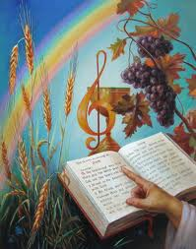
Pambungad na Awit at Panimula ng Pagdiriwang ng Banal na Eukaristiya

Slide 21
Tagapamuno: Kasama ang buong Sangkalikasan, tayo ngayon ay magpuri at mag-awitan sa Diyos na buhay at nagbibigay buhay…

Slide 22
Magpuri Kayo sa Panginoon Koro: Magpuri kayo sa Panginoong Diyos lahat ng santinakpan Magsiawit kayo at Sya’y ipagdangal magpakailanman

Slide 23
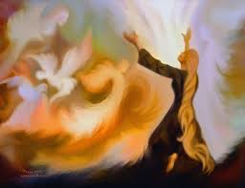
Magpuri kayo mga anghel ng Diyos sa Panginoong Maykapal Magpuri kayo mga langit sa Diyos na sa’nyo’y lumikha. Koro: Magpuri kayo sa Panginoong Diyos lahat ng santinakpan Magsiawit kayo at Sya’y ipagdangal magpakailanman

Slide 24
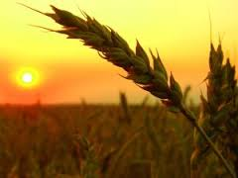
Magpuri kayo sa Panginoon buwan at araw at bituin Magpuri sa Kanyang karangalan ulan at hamog at hangin. Koro: Magpuri kayo sa Panginoong Diyos lahat ng santinakpan Magsiawit kayo at Sya’y ipagdangal magpakailanman

Slide 25
Tanang mga tao sa buong mundo, banal at mabababang puso Purihin ninyo ang Panginoon, sa sala tayo’y hinango. Koro: Magpuri kayo sa Panginoong Diyos lahat ng santinakpan Magsiawit kayo at Sya’y ipagdangal magpakailanman

Slide 26
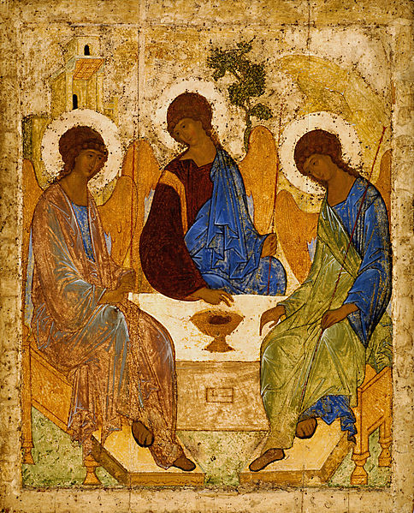
Pari: Simulan natin ngayon ang ating pagdiriwang ng Banal na Eukaristiya, sa ngalan ng Ama at ng Anak at ng Espiritu Santo.

Slide 27
Lahat: Amen

Slide 28
Pari: Ipinagdiriwang natin ngayon ang pagtatapos ng Panahon ng Paglikha. Ialay natin ang araw na ito kasama ang ating mga sarili para sa ikahihilom ng mga sugat na ating naidulot sa ating Inang Kalikasan.

Slide 29
Pari: Sa simula ay nilikha ng Diyos ang buong Sangkalikasan na puspos ng kagandahan. Bagamat unti-unti itong nasisira dala ng ating mga pagwawalang bahala at kapabayaan, patuloy pa rin ang paghandog sa atin ng buhay ng Diyos na Maylikha sa pamamagitan ni Inang Kalikasan.

Slide 30
Pari: Sa lahat ng pagpapalang patuloy niyang inihahandog, patuloy niya rin tayong pinaaalalahanan ng ating pagiging kapatid at katiwala ng lahat ng anyo ng buhay. Manalangin tayo sa Diyos ng Kagandahang-loob, sa Diyos na Maylikha ng lahat ng bagay na pag-isahin tayo sa pagdiriwang natin ngayon ng Banal na Eukaristiyang ito

Slide 31
Pari: upang sama-sama nating alalahanin nang may pasasalamat at galak ang lahat ng handog sa atin ni Inang Kalikasan, at sama-sama din nating mapanibago ang pagtatalaga ng ating mga sarili sa pangangalaga sa Kanya at sa pagpapanumbalik ng Kanyang kagandahan.

Slide 32
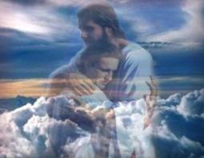
Pagbabalik-loob

Slide 33
Pari: Sa pagdiriwang natin ngayon, ating ituon ang ating pagbabalik-loob sa paghingi ng kapatawaran sa mga nagawa nating paglapastangan at pagsira sa kagandahan, buhay at kabanalan ng ating Inang Kalikasan, (Aawitin ang Panginoon, Maawa Ka)

Slide 34
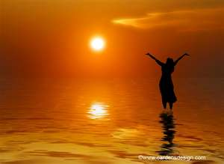
Gloria

Slide 35
Panalanging Pambungad

Slide 36
Pari: Diyos ng pag-ibig at buhay, pasikatin mo sa amin ang iyong kariktan at panatilihin mo sa aming loobin ang kaliwanagan ng Espiritung Banal na sa amin ay muling nagsilang

Slide 37
Pari: sa pamamagitan ni Hesukristo, ang Pagkain at Inumin na nagbibigay Buhay sa aming tanan, ngayon at magpasawalang hanggan.

Slide 38
Lahat: Amen

Slide 39
PAGPAPAHAYAG ng SALITA NG DIYOS

Slide 40
Unang Pagbasa Habakuk 1:2-3; 2:2-4

Slide 41
Tagabasa: Ang Salita ng Diyos. Lahat: Salamat sa Diyos.

Slide 42
Salmong Tugunan Ngayon kung inyong didinggin ang kanyang tinig, huwag ninyong papagmatigasin ang inyong puso.

Slide 43
Ikalawang Pagbasa 2 Timoteo 1:6-8, 13-14

Slide 44
Tagabasa: Ang Salita ng Diyos. Lahat: Salamat sa Diyos.

Slide 45
Aklamasyon: Aleluya, aleluya, kami ay gawin mong daan ng iyong pag-ibig, kapayapaan at katarungan, aleluya!

Slide 46
Pari: Sumainyo ang Panginoon. Lahat: At sumainyo rin.

Slide 47
Pari: Ang Mabuting Balita ayon kay San Mateo. Lahat: Papuri Saiyo, Panginoon.

Slide 48
Mabuting Balita Lucas 17:5-10

Slide 49
Pari: Ang Mabuting Balita ng Panginoon. Lahat: Pinupuri ka namin, Panginoong Hesukristo.

Slide 50
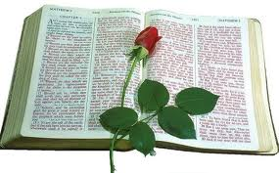
Homiliya

Slide 51
Pagpapahayag ng Pananampalataya

Slide 52
ANG BANAL NA EUKARISTIYA

Slide 53
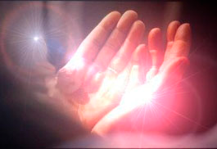
Panalanging Bayan at Malikhaing Pag-aalay

Slide 54
Pari: Sa presensya ng ating Diyos na sa pamamagitan ng Kanyang Espiritu ay tinipon tayo, pumarito tayo puspos ng pagkamangha. Sa presensya ng ating Diyos na sinugo ang Kanyang Salita na makipamuhay sa atin, pumarito tayo puspos ng pananampalataya.

Slide 55
Pari: Sa presensya ng ating Diyos na hawak-hawak tayo bilang mga anak sa kanyang mga bisig at kinakalinga tayo ng kanyang pag-ibig, pumarito tayo puspos ng pagtitiwala.

Slide 56
Pari: Puspos ng pagkamangha, pananampalataya at pagtitiwala, ano ang nais nating ialay ngayon sa Presensya ng Diyos? Sa bawat handog na ating inaalay, sama-sama nating isigaw sa iisang tinig: PAPURI SAIYO, PANGINOON, DIYOS NG SANGNILIKHA!

Slide 57
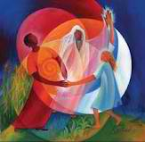
Tugon (lahat): Papuri Saiyo, Panginoon, Diyos ng Sangnilikha.

Slide 58
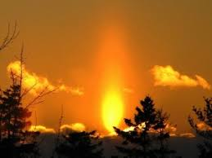
Tagapamuno: Puspos ng pagkamangha, iniaalay namin saiyo ang handog na Apoy: Apoy mula sa Sikat ng Araw na nagpapaalab ng aming buhay. (Iaalay ang Apoy)

Slide 59
Tugon (lahat): Papuri Saiyo, Panginoon, Diyos ng Sangnilikha.

Slide 60
Tagapamuno: Diyos ng sangnilikha, puspos ng pananampalataya at pagtitiwala, hinihiling namin: biyayaan mo kami ng Apoy ng Iyong Pag-ibig upang buong habag naming marinig ang daing ng Inang Mundo at ang daing ng mga dukha. (maikling katahimikan)

Slide 61
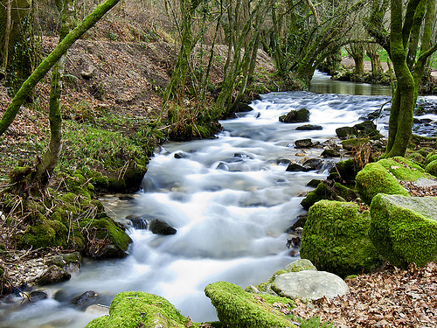
Tagapamuno: Puspos ng pagkamangha, iniaalay namin saiyo ang handog na Tubig: tubig ng buhay na dumadaloy sa iyong mga sapa at mga ilog;

Slide 62
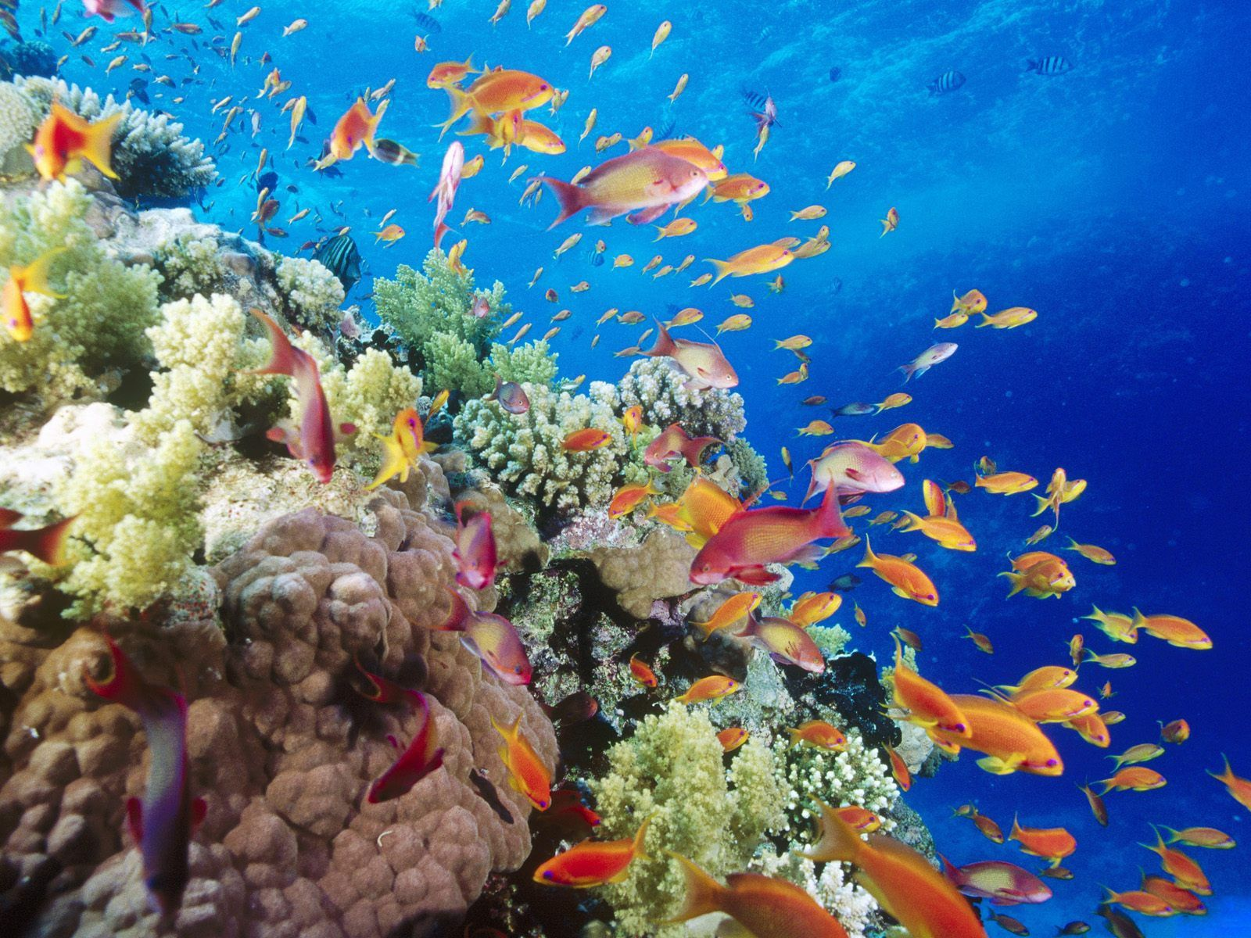
Tagapamuno: buhay na tubig na namumutiktik ng samu’t saring anyo ng buhay - mga korales, mga halamang dagat at mga isda;

Slide 63
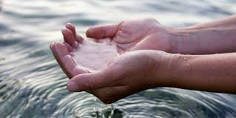
Tagapamuno: tubig na pumapatid ng aming pagka-uhaw; tubig na lumilinis at nagbibigay kagalingan. (Iaalay angTubig)

Slide 64
Tugon (lahat): Papuri Saiyo, Panginoon, Diyos ng Sangnilikha.

Slide 65
Tagapamuno: Diyos ng sangnilikha, puspos ng pananampalataya at pagtitiwala, hinihiling namin: padaluyin mo sa amin at sa pamamagitan namin ang iyong Nagpapagaling na Pag-ibig upang sama-sama naming mapadaloy ang iyong kagalingan sa aming sugatang mundo. (maikling katahimikan)

Slide 66
Tagapamuno: Puspos ng pagkamangha, iniaalay namin ang handog na Hangin: ang dako ng mga gas, ang himpapawid na bumabalot sa aming planeta.

Slide 67
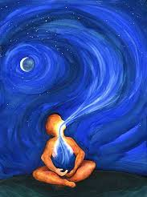
Tagapamuno: Ang iyong Hininga ng Buhay. Ang aming paghinga at pagbuga. (Iaalay ang sumisimbolo ng Hangin)

Slide 68
Tugon (lahat): Papuri Saiyo, Panginoon, Diyos ng Sangnilikha.

Slide 69
Tagapamuno: Namumuno: Diyos ng sangnilikha, puspos ng pananampalataya at pagtitiwala, hinihiling namin: ipagkaloob mo sa amin ang iyong Hininga ng Kalakasan upang sama-sama naming maisaayos ang nag-iisang tahanan ng tanan. (maikling katahimikan)

Slide 70
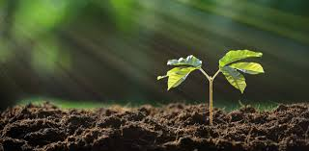
Tagapamuno: Puspos ng pagkamangha, iniaalay namin ang handog na Lupa: lupang nagpapalago ng buhay;

Slide 71
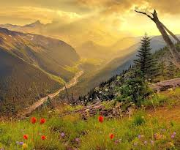
Tagapamuno: mga kabundukan ng kapayapaan; mga lambak at mga hardin ng kagalakan. (Iaalay ang paso ng Lupang may halaman)

Slide 72
Tugon (lahat): Papuri Saiyo, Panginoon, Diyos ng Sangnilikha.

Slide 73
Tagapamuno: Diyos ng sangnilikha, puspos ng pananampalataya at pagtitiwala, hinihiling namin: bigyan mo kami ng kapangyarihang makapagbigay at makapagpalago ng buhay, kapayapaan at kagalakan sa sandaigdigan. (maikling katahimikan)

Slide 74
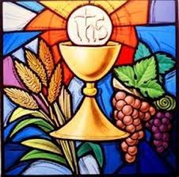
Tagapamuno: Puspos ng pagkamangha, iniaalay namin itong tinapay at alak, bunga ng lupa at gawa ng aming mga kamay. (Iaalay ang tinapay at alak)

Slide 75
Tugon (lahat): Papuri Saiyo, Panginoon, Diyos ng Sangnilikha.

Slide 76
Tagapamuno: Diyos ng sangnilikha, puspos ng pananampalataya at pagtitiwala, hinihiling namin: gawin mong ang aming mga handog na tinapay at alak ay maging Katawan at Dugo ng Iyong Anak na si Hesukristo na sa kanyang dakilang pag-ibig ay inihahatid kami at ang buong sangnilikha sa kaganapan ng buhay. (maikling katahimikan)

Slide 77
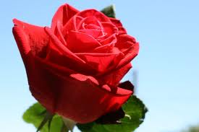
Awit sa Pag-aalay: Kapuri-puri Ka Kapuri-puri ka, Diyos Amang lumikha ng lahat Sa Iyong kagandahang-loob narito ang aming maiaalay

Slide 78
Mula sa lupa at bunga ng aming paggawa Ang tinapay na ito para maging pagkaing nagbibigay-buhay Kapuri-puri ang Poong Maykapal Ngayon at magpakailanman Kapuri-puri ang Poong Maykapal Ngayon at magpakailanman

Slide 79
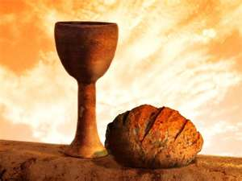
Kapuri-puri ka, Diyos Amang lumikha ng lahat Sa Iyong kagandahang-loob narito ang aming maiaalay

Slide 80
Mula sa ubas at bunga ng aming paggawa Ang alak na ito para maging inuming nagbibigay-lakas Kapuri-puri ang Poong Maykapal Ngayon at magpakailanman Kapuri-puri ang Poong Maykapal Ngayon at magpakailanman

Slide 81
Pari: Diyos na Maylikha ng lahat, puspusin mo sa pagbabasbas ng iyong Banal na Espiritu ang mga alay na ito upang makapakinabang ang iyong Sambayanan sa paglingap mong nagbibigay buhay sa tanan

Slide 82
Pari: sa pamamagitan ni HesuKristo, ang Pagkain at Inuming nagbibigay buhay, kasama ng Espiritu Santo magpasawalang hanggan.

Slide 83
Lahat: Amen

Slide 85
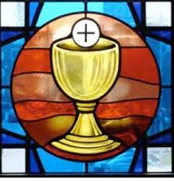
Awit sa Komunyon

Slide 86
Kahanga-hanga Koro: Kahanga-hanga ang Iyong pangalan, O Panginoon sa sangkalupaan. Ipinagbunyi Mo ang Iyong Kamahalan sa buong kalangitan.

Slide 87
Pinagmamasdan ko ang langit na gawa ng ‘Yong mga kamay. Ang buwan at mga bituin na sa langit ‘Yong inilagay.

Slide 88
Koro: Kahanga-hanga ang Iyong pangalan, O Panginoon sa sangkalupaan. Ipinagbunyi Mo ang Iyong Kamahalan sa buong kalangitan.

Slide 89
O sino kaya siyang tao na Iyong pinagmamasdan? Ginawa Mong anghel ang katulad, pinuno Mo ng karangalan.

Slide 90
Koro: Kahanga-hanga ang Iyong pangalan, O Panginoon sa sangkalupaan. Ipinagbunyi Mo ang Iyong Kamahalan sa buong kalangitan.

Slide 91
Malayo man ang tao sa lupa, sakupin man niya ang buwan. Ikutin man ang kalangitan, ang D’yos rin ang dinadatnan.

Slide 92
Koro: Kahanga-hanga ang Iyong pangalan, O Panginoon sa sangkalupaan. Ipinagbunyi Mo ang Iyong Kamahalan sa buong kalangitan.

Slide 93
Ipinagbubunyi “Yong pangalan ng ibon na lumilipad. Pinahahayag ng kabundukan “Ikaw ang Poon ng lahat!”

Slide 94
Koro: Kahanga-hanga ang Iyong pangalan, O Panginoon sa sangkalupaan. Ipinagbunyi Mo ang Iyong Kamahalan sa buong kalangitan.

Slide 95
Sa dahong hinihipan ng simoy ang tinig Mo’y mapapakinggan. Sa ulan na biyaya ng langit kabutihan Mo’y makakamtan.

Slide 96
Koro: Kahanga-hanga ang Iyong pangalan, O Panginoon sa sangkalupaan. Ipinagbunyi Mo ang Iyong Kamahalan sa buong kalangitan.

Slide 97
Panalangin Pagkapakinabang

Slide 98
Pari: Diyos ng pag-ibig at buhay, pinapakinabang mo ang iyong sambayanan sa iyong mga handog buhat kay Inang Kalikasan na ginawa mong katawan at dugo ng Anak mong mahal upang para sa ami’y maging pagkain at inuming nagbibigay buhay.

Slide 99
Pari: Ang iyong pagpapalang kaloob sa amin ay iyong panatilihin upang laging masaganang dumaloy ang Espiritu ng pag-ibig sa bawat isa sa amin at ang aming pinagsaluhan sa pagdiriwang na ito

Slide 100
Pari: ay magdulot sa amin ng biyaya na padaluyin ang iyong buhay sa buong Sangkalikasan sa pamamagitan ni Hesukristo, kasama ng Espiritu Santo magpasawalang hanggan.

Slide 101
Lahat: Amen

Slide 102
Huling Panalangin at Pagbabasbas

Slide 103
Pari:Sumainyo ang Panginoon Bayan: At sumainyo rin. Pari: Yumuko ang lahat at ating hingin ang pagpapala ng Diyos…

Slide 104
Pari: Diyos na Maylikha ng lahat, Diyos na Maylikha ng lahat, ikinalugod Mong gawin ang Daigdig na iyong tahanan at tahanan ng tanan. Imulat at ipadama Mo sa amin ang Hininga ng Buhay na nag-uugnay sa amin Saiyo, sa Sangkatauhan at sa buong Sangkalikasan.

Slide 105
Pari: Gabayan Mo kami ng Iyong Karunungan at Pag-ibig sa pamamagitan ng Iyong Banal na Espiritu. Ituro Mo sa amin ang wastong paggamit ng agham at teknolohiya para sa ikagaganda pa ng Iyong mga nilikha sa halip na ikasisira nito. Manatili ka sa aming patuloy na paglalakbay, kasama ang lahat Mong nilikha, patungo sa bagong langit at bagong lupa na sa ami’y Iyong ipinangako.

Slide 106
Lahat: Amen

Slide 107
Pari: Sumaamin nawa ang kapayapaan ng agos ng mga anyong tubig, ang kapayapaan ng malamyos na hangin, ang kapayapaan ng nagniningningang mga bituin, ang kapayapaan ng mga berdeng lupain at ang kapayapaang nagbubukal sa puso ng Inang Kalikasan.

Slide 108
Pari: Higit sa lahat, sumaamin nawa ang puspos na kapayapaang dumadaloy mula Saiyong Kabanal-banalang Puso aming mapagmahal na Diyos Ama, Anak at Espiritu Santo ngayon at magpakailanman.

Slide 109
Lahat: Amen

Slide 110
Pari: Ang ating pagdiriwang ng buhay ni Inang Kalikasan ay tuluy-tuloy. Humayo tayo taglay ang panibagong lakas at puspos ang pananampalataya na ang Diyos ng pag-ibig at buhay ay nanatiling kasa-kasama natin at nagbibigay sa atin ng inspirasyon at gumagabay sa atin sa ating pagtutuklas ng panibagong pamamaraan at sama-samang pangangalaga sa buong sangnilikha.

Slide 111
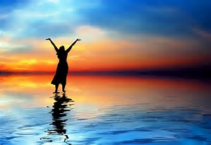
Lahat: Salamat sa Diyos.

Slide 112
Magpasalamat Kayo sa Panginoon Koro: Magpasalamat kayo sa Panginoon Na Syang lumikha ng lahat ng bagay dito sa mundo Siya’y gumawa ng buwan at mga bitwin Upang magbigay ng liwanag sa pagsapit ng dilim

Slide 113
Koro: O magpasalamat sa kanyang mga biyaya at awa O ating purihin ang Poon na mahabagin sa atin

Slide 114
Magpasalamat kayo sa Panginoon Dahil sa kagandahang loob niya’y magpakailanman At pagpalain ang Diyos habang buhay Na siyang nagligtas sa Kanyang hinirang bayang Israel

Slide 115
Koro: O magpasalamat sa kanyang mga biyaya at awa O ating purihin ang Poon na mahabagin sa atin

